Slide 1
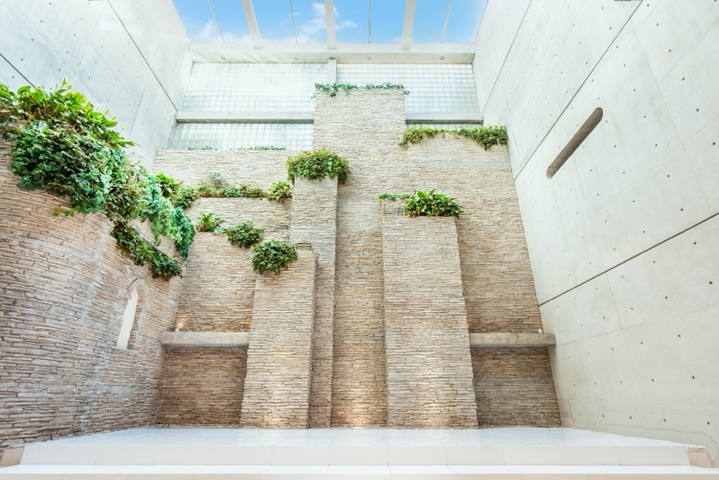
House of OMOTESANDO 5-34-8 Jinguumae, Shibuya-ku, Tokyo, JAPAN

Slide 2
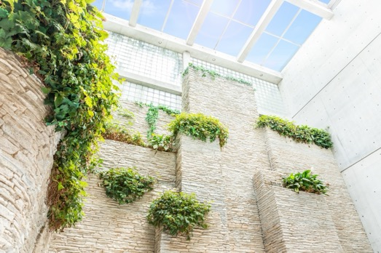
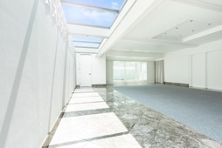
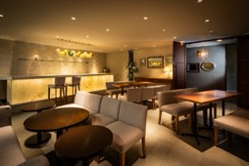
表参道駅から7分 渋谷駅から5分
高級住宅地の邸宅を貸切にした特別感
表参道の隠れ家スペース
「House of OMOTESANDO」は、
洗練された2つの会場と暖かみのあるLoungeを設けた
展示会・ポップアップ・会議・パーティーで利用できる会場です。
非日常を感じられる建築美は、特別な時間を提供します。

Slide 3
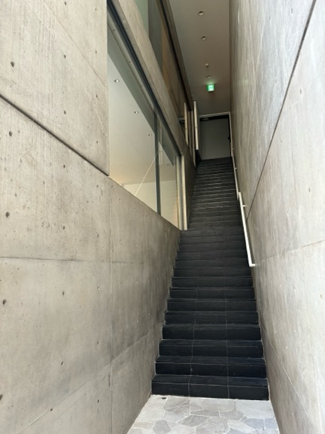
美しい建築が最大の魅力
自然光の中で感じられる特別感
世界的に有名な建築士が手がけた
「House of OMOTESANDO」
光と白と暖かみを基調にしています。 華やかな舞台に一層の彩りを添え、
ゲストの記憶に残る時間を演出します。

Slide 4
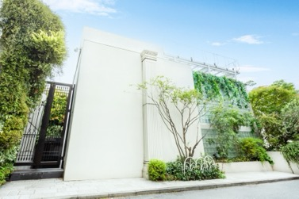
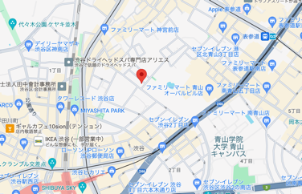
〒150-0001
東京都渋谷区神宮前5-34-8
Address info-rooms@foursis.co.jp
■電車でのアクセス
表参道駅 B2出口より徒歩7分
渋谷駅 宮益坂口B1出口より徒歩5分
■車でのアクセス
羽田空港から約50分
東京駅から約15分
銀座から約15分
※駐車場：近隣コインパーキング利用

Slide 5
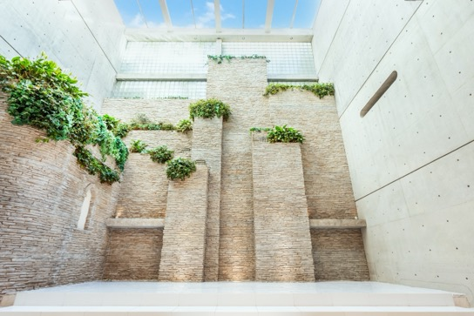
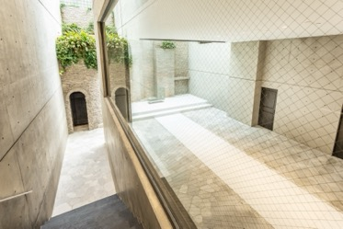
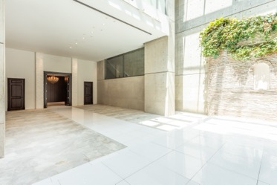
Sky HALL
スカイホール
自然や色彩、光を巧みに取り入れた独特の世界観
シンプルで洗練されたデザインを追求し、自然光を効果的に利用して
空間と光の関係に重点を置いたSPACE

Slide 6
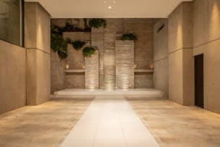
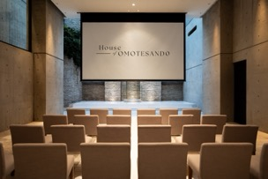
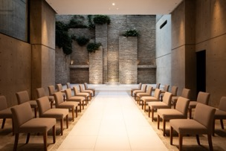
Sky HALL
スカイホール
フロア | 会場名 | 広さ㎡ | 天井高 | 最大ご利用人数
 |  |  |  | 着席 | 立食 | シアター | スクール
B1F | Sky HALL | 120㎡ | 4.6m-7m | 60 | 80 | 144 | 72
備品項目 | 数量 | スペック
司会者台 | 1台
プロジェクター（吊下式） | 1台
スクリーン（吊下式） | 1台 | 300インチ
ワイヤレスマイク | 2本
Wi-Fi | 有
マイクスタンド | 2本
イーゼル | 1台

Slide 7
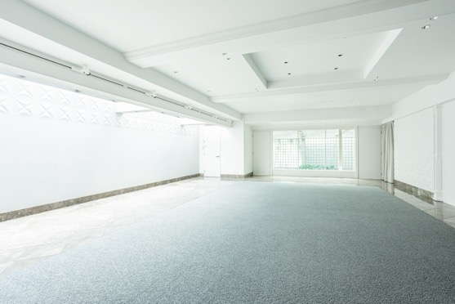
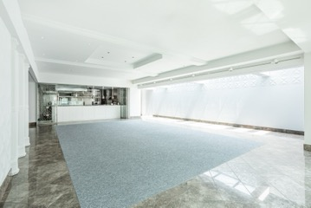
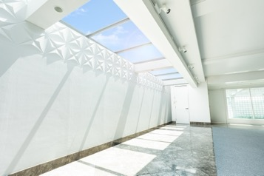
White HALL
ホワイトホール
白を基調にした独特の世界観
白に染まる空間は、全ての色を際立たせ
ブランドの世界観を思う存分表現いただけるSPACE

Slide 8
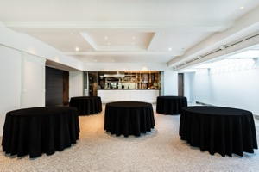
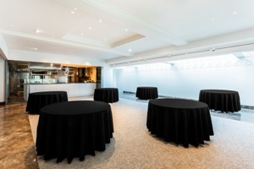
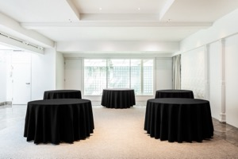
White HALL
ホワイトホール
フロア | 会場名 | 広さ㎡ | 天井高 | 最大ご利用人数
 |  |  |  | 着席 | 立食 | シアター | スクール
2F | White HALL | 80㎡ | 2.5m | 50 | 60 | 60 | 45
備品項目 | 数量 | スペック
司会者台 | 1台
プロジェクター（吊下式） | 1台
スクリーン（吊下式） | 1台 | 80インチ
ワイヤレスマイク | 2本 | ―
Wi-Fi | 有 | ―
マイクスタンド | 2本
イーゼル | 1台 | ―

Slide 9
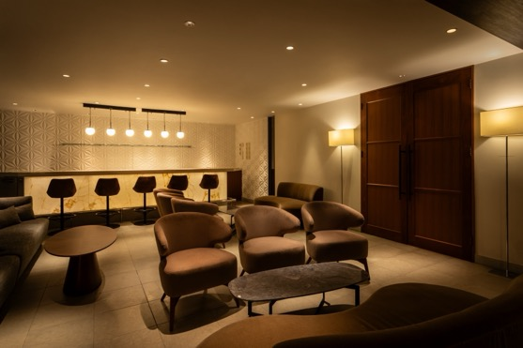
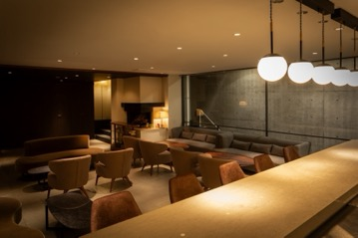
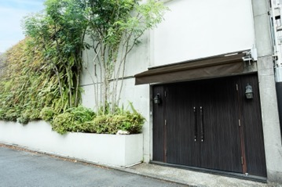
Lounge
ラウンジ
ぬくもりに溢れた独特の世界観
コンクリートの外観からは想像できない
落ち着いた暖かみのあるラウンジSPACE

Slide 10
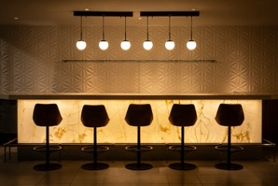
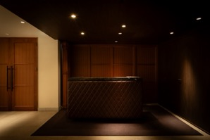
Lounge
ラウンジ
フロア | 会場名 | 広さ㎡ | 天井高 | 最大ご利用人数
 |  |  |  | 着席 | 立食 | シアター | スクール
1F | Lounge | 50㎡ | 2.2m | 30 | 40 | ー | ー
備品項目 | 数量 | スペック
司会者台 | ー
プロジェクター（吊下式） | ー
スクリーン（吊下式） | ー
ワイヤレスマイク | ー
Wi-Fi | 有
CD音響 | 有
冷蔵庫 | 有

